Slide 1

青矩“黑客松”の
我是程序员之算法大师
编程比赛
（第四场）

Slide 2
目录
CONTENTS
01
赛况回顾
02
参赛选手&评审团介绍
03
本场题目
04
下次出题人

Slide 3
上场赛况回顾
01

Slide 4
《我是程序员之算法大师》比赛回顾&个人积分排行榜
周冠军赛：2021年3月5日场 |  |  |  |  |  |  |  |  | 2021年3月5日场 |  |  | 个人积分排行榜-截止3月5日
权重占比 | 得分 | 第一组 | 第二组 | 第三组 | 第四组 | 第五组 | （备注） |  | 参赛人员 | 本场得分 |  | 参赛人员 | 累计积分 | 排名
参赛人员1 |  | 王晨 | 陈家民 | 张亮 | 邵保卫 | 王海龙 |  |  | 王晨 | 2.69 |  | 王海龙 | 8.62 | 1
参赛人员2 |  | 白飞飞 | 王磊 | 王鑫 | 唐盼宏 | 吴勍 |  |  | 白飞飞 | 2.69 |  | 陈家民 | 8.56 | 2
80% | 评委1打分 | 6 | 5 | 6 | 5 | 6 |  |  | 陈家民 | 2.10 |  | 张亮 | 8.30 | 3
 | 评委2打分 | 6 | 5 | 5 | 7 | 7 |  |  | 王磊 | 2.10 |  | 邵保卫 | 8.21 | 4
 | 评委3打分 | 6 | 6 | 5 | 7 | 8 |  |  | 张亮 | 2.24 |  | 白飞飞 | 7.30 | 5
 | 评委4打分 | 6 | 5 | 5 | 6 | 6 |  |  | 王鑫 | 2.24 |  | 唐盼宏 | 7.22 | 6
 | 小计：评委得分 | 6 | 5.25 | 5.25 | 6.25 | 6.75 |  |  | 邵保卫 | 2.50 |  | 王鑫 | 6.87 | 7
20% | 观众投票数 | 2 | 0 | 1 | 0 | 4 | 观众总票数 |  | 唐盼宏 | 2.50 |  | 王磊 | 6.54 | 8
 | 小计：观众投票得分 | 2.9 | 0.0 | 1.4 | 0.0 | 5.7 | 7 |  | 王海龙 | 3.27 |  | 王晨 | 5.98 | 9
合计总分: |  | 5.4 | 4.2 | 4.5 | 5.0 | 6.5 |  |  | 吴勍 | 3.27 |  | 吴勍 | 5.50 | 10

Slide 5
比赛流程
1 抽签分组
2 出题人出题/时间/要求
3 比赛开始
4 正赛结束
5 比赛成果REVIEW及讲解，评委点评
6 观众投票（占20%）+数票
7 评委打分（占80%）+计分
8 标准答案演示及讲解/统计总分
9 颁奖仪式
10 合影

Slide 6
02
参赛选手&评审团介绍
参赛选手介绍
评审团介绍
出题人介绍

Slide 7
参赛选手名单
张亮
陈家民
王晨
唐盼宏
邵保卫
吴勍
王海龙
王磊
王鑫
白飞飞

Slide 8
评审团介绍
专业评委： 许大伟（技术总监） 谭孟（项目经理） 张阳（TEC主席） 李宇航（TEC首席委员）
飞行嘉宾：神秘人物，不定时出现

Slide 9
本场出题人：
李宇航（TEC首席委员）

Slide 10
03
本场题目
题目详述
限定时间
完成要求
指定下次出题人

Slide 11
1.比赛题目：
有一个可编程机器人，机器人初始位置在原点(0, 0)。给机器人输入一串指令command，机器人就会无限循环这条指令的步骤进行移动。指令有两种：
U: 向y轴正方向移动一格
R: 向x轴正方向移动一格。
不幸的是，在 xy 平面上还有一些障碍物，他们的坐标用obstacles表示。机器人一旦碰到障碍物就会被损毁。
给定终点坐标(x, y)，返回机器人能否完好地到达终点。如果能，返回true；否则返回false。

Slide 12
实例
实例1
输入：command = "URR", obstacles = [], x = 3, y = 2
输出：true
解释：U(0, 1) -> R(1, 1) -> R(2, 1) -> U(2, 2) -> R(3, 2)。
实例2
输入：command = "URR", obstacles = [[2, 2]], x = 3, y = 2
输出：false
解释：机器人在到达终点前会碰到(2, 2)的障碍物。

Slide 13
要求说明
时间：40分钟

Slide 14
04
下次出题人
神秘出题人揭晓

Slide 15
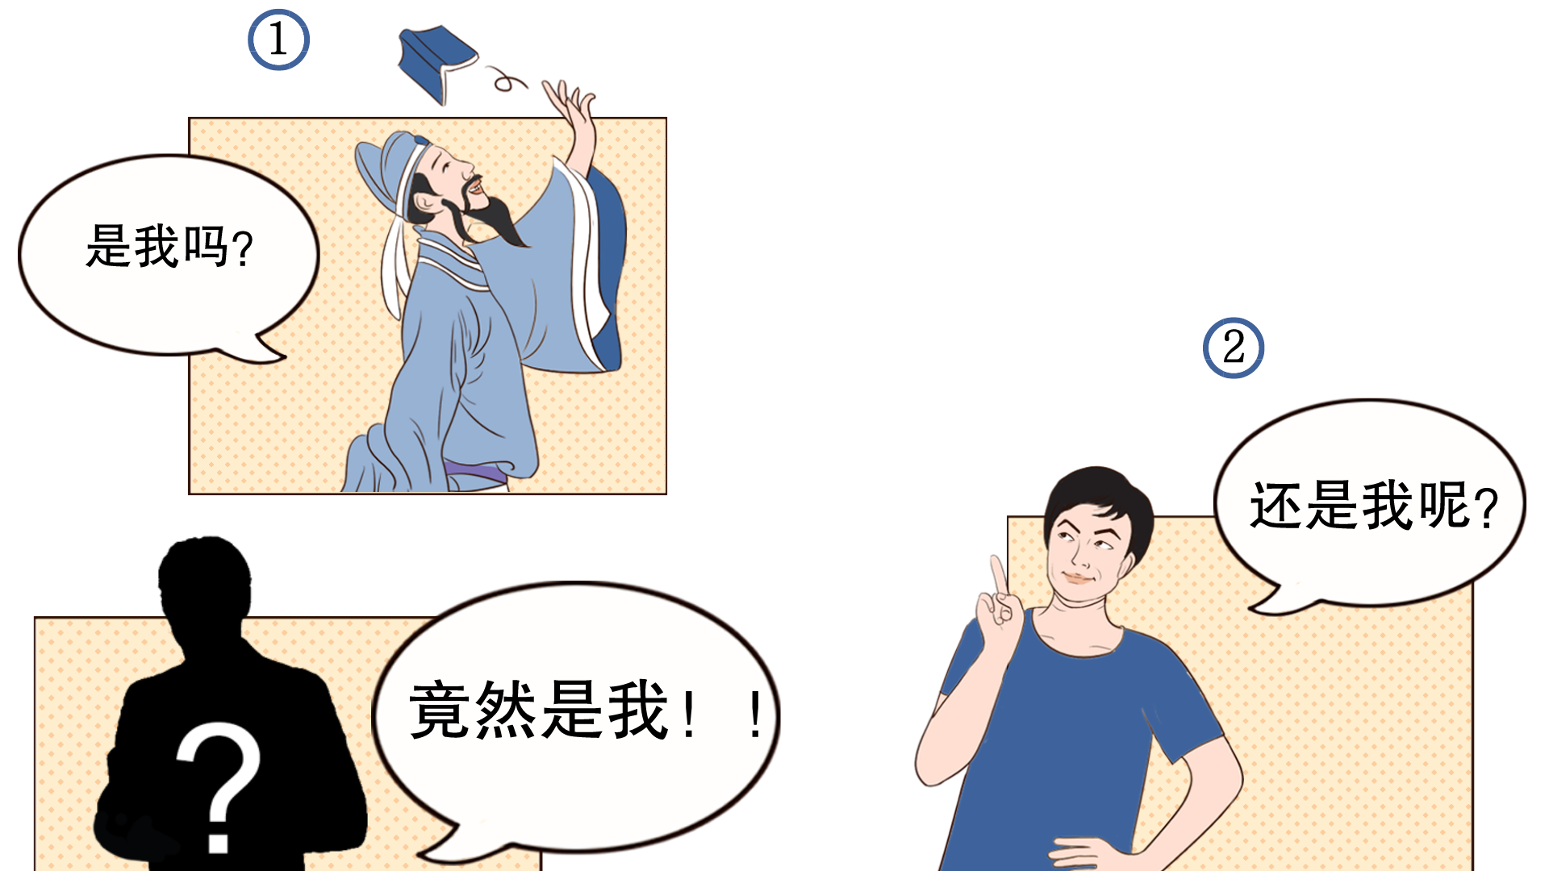
下次的神秘出题人，会是谁呢？

Slide 16
比赛开始
各位参赛选手，请加油！

Slide 17
比赛结束
各位参赛选手，请停止作答！

Slide 18
代码review
评委请点评

Slide 19
观众请投票

Slide 20
评委请打分

Slide 21
标准答案演示&讲解

Slide 22
颁奖仪式

Slide 23
青矩“黑客松”の
我是程序员之算法大师
编程比赛
（第四场）

Slide 24
THANKS
比赛结束，请大家帮忙打扫赛场，感谢！

